Slide 1

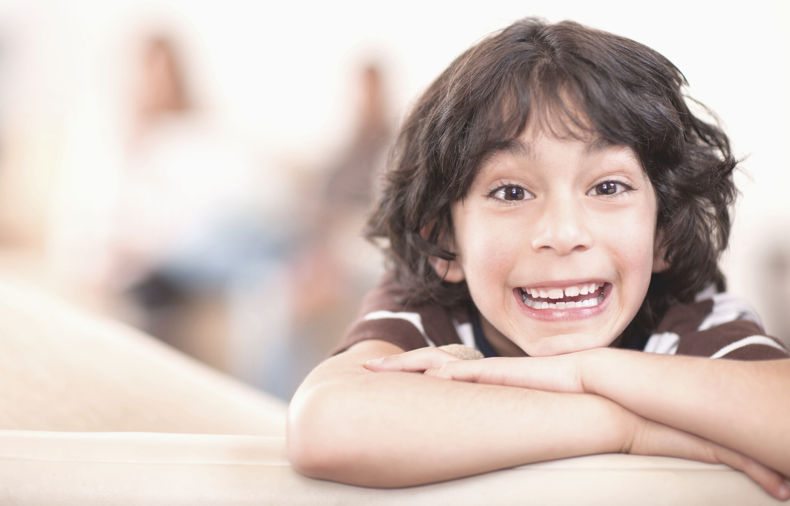

Г-ЖА САПОГОВА,
4-Й КЛАСС
НА ЭТОЙ НЕДЕЛЕ ДЕНЬ РОЖДЕНИЯ ПРАЗДНУЕТ:
ИВАН ЛОПАРЕВ!
Счастливого 10-го дня рождения, Ваня!
от г-жи Сапоговой и всех одноклассников

